Slide 1
圖書推薦 UI
2020/10

Slide 2
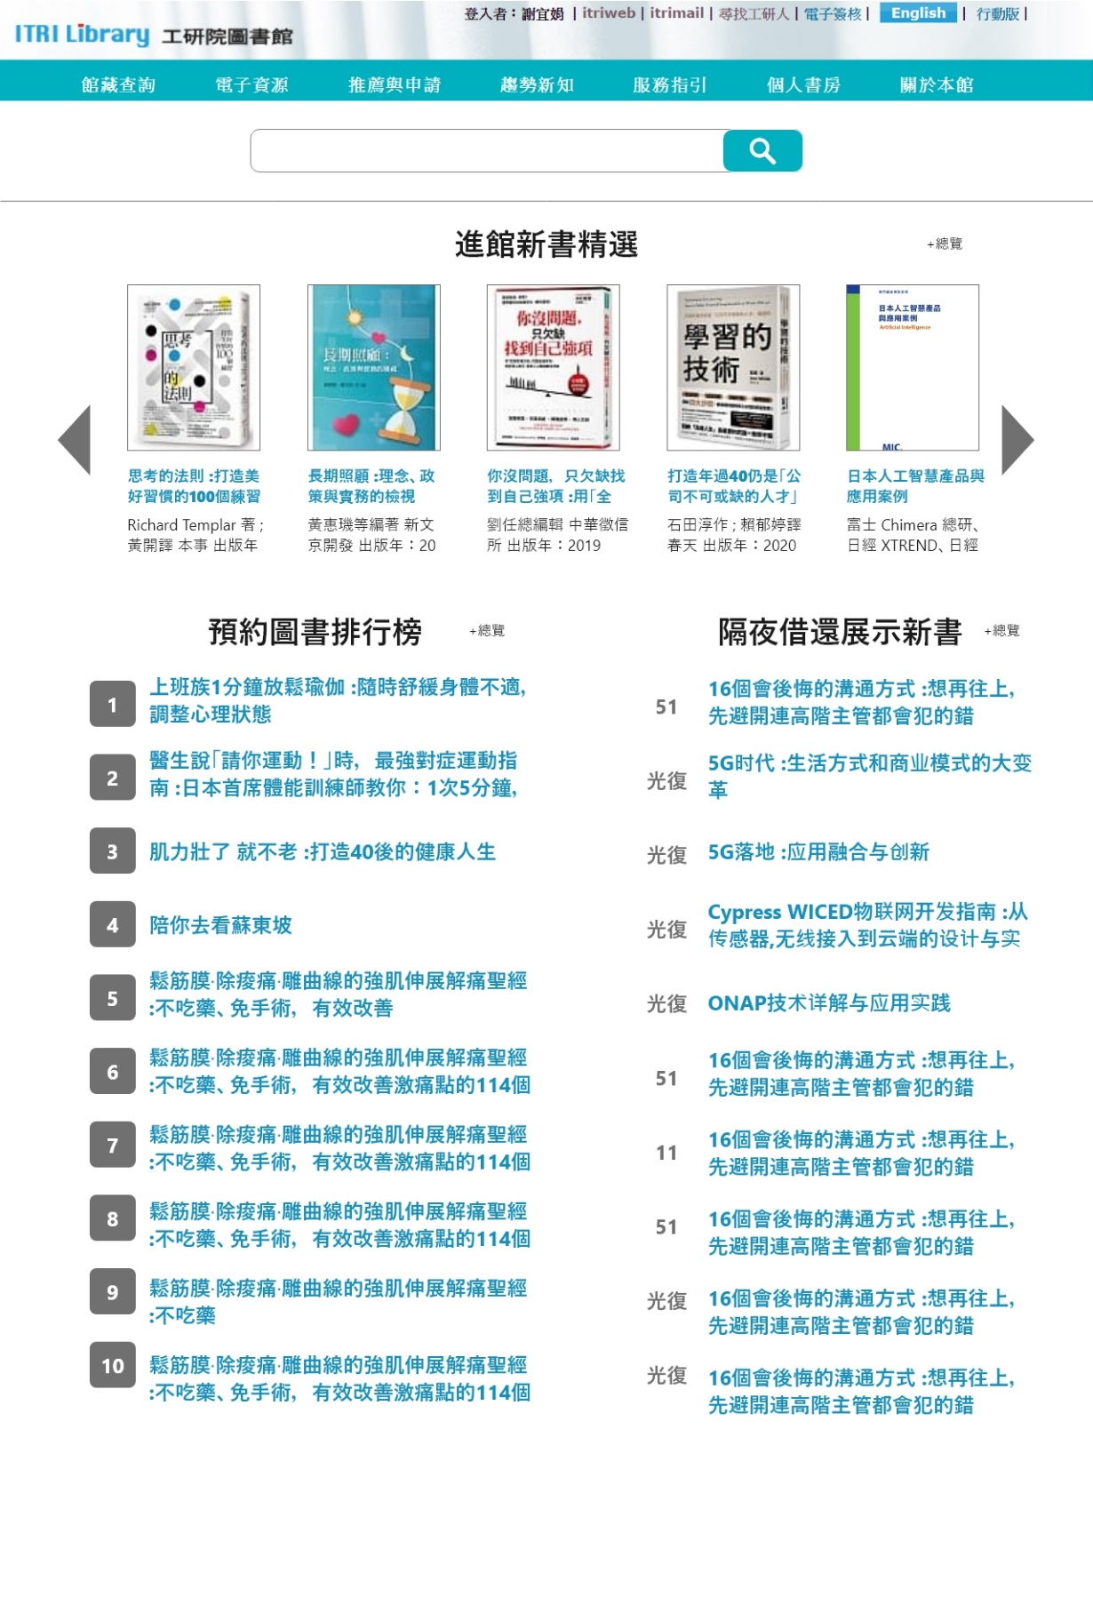
首頁
依照圖書館原有的資訊
進館新書精選
前十本輪播
點擊進入原始新書精選內容檢視頁面
預約圖書排行榜
前十名取書名
點擊後進入新版書目內容頁
隔夜借還展示新書
前十本取展示圖書館和書名
點擊進入新版書目內容頁

Slide 3
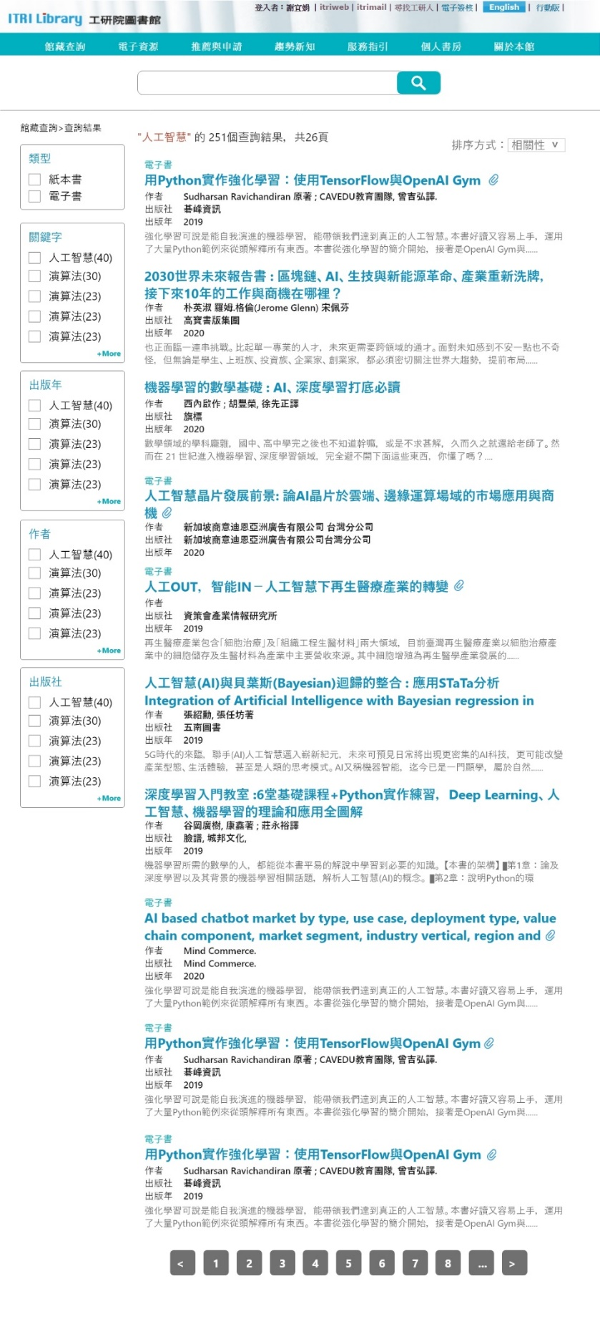
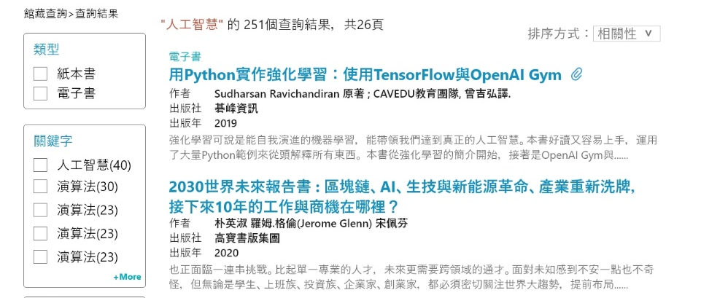
查詢頁
查詢結果次分類
類型：紙本書、電子書
關鍵字、出版年、作者、出版社：預設最多的前5名
書目內容
分行並標示作者、出版社、出版年
電子書：特別標示、並附上迴紋針(串接電子書權限管理平台，進到系統判斷能否使用)
標題：可接受兩行的寬度，點擊進入書目內容頁
作者、出版社、出版年：來自Aleph，去除符號
摘要：爬博客來，取前80個字顯示(若無資料則不顯示)

Slide 4

書目內容頁
書目內容
作者、出版社、出版年、關鍵字、資料類型、語言：來自Aleph，完整顯示
ISBN：來自Aleph，如有則顯示
內容簡介：爬博客來，如有則顯示前8行的資料，其餘收合，點開“看更多”看完整內容
在館內/不在館內顯示
實體書：依照aleph 到期日資訊
全院可使用→在館內/不在館內(有日期)
非全院使用→不在館內+Aleph館藏資訊
目前預約人數：來自Alpeh
累積借閱人數：需新增，全院總借閱此書人數
點我借閱預約：串接Aleph
電子書
全院可使用→可借閱
非全院使用→顯示Aleph館藏資訊
點我借閱預約：全院可使用，串接Aleph
我能閱讀?：非全院使用，點擊後串接電子書權限管理平台，進到系統判斷能否使用
推薦資訊 (資料庫會存每本書的推薦結果，UI讀取結果來呈現)
你可能還想看(可以排序，依時間、相似度等)
圖書館推薦：新增，被選入主題書展等資訊，註記在書目中

Slide 5




書目內容頁
2.在館內/不在館內顯示
電子書
全院可使用→可借閱
非全院使用→顯示Aleph館藏資訊
點我借閱預約：全院可使用，串接Aleph
我能閱讀?：非全院使用，點擊後串接電子書權限管理平台，進到系統判斷能否使用
電子書管理平台判斷可使用
電子書管理平台判斷不可使用

Slide 6
Log需求
查詢關鍵字
進館新書精選、預約圖書排行榜、隔夜借還展示新書
查詢結果次分類篩選
迴紋針
點閱借閱/預約
使用歷程紀錄

